Slide 1
Evaluación Excepcional de Reubicación: tercer desempeño
Julio César Mendoza Francia
2014

Slide 2
Los griegos inventaron el problema para ponerte a prueba. Para que descubrieras que podías resolverlo ingeniándotelas, esforzándote, pensando, creando. El objetivo del problema es que tengas fe en ti, no en el obstáculo. Tienes que tener la fuerza, la voluntad, la inteligencia y la decisión para superarlo. Y si no tienes eso, mi deber es ayudarte a encontrarlo. No dártelo.
LJC

Slide 3
¿Cómo responder a las preguntas en un examen escrito con preguntas de selección múltiple?
Por conocimiento – información exacta.
Por deducción – la pregunta orienta la posible respuesta.
Por inferencia – sin información exacta, se infiere la respuesta.
¡ Tener cuidado con la preguntas sin respuesta correcta!

Slide 4
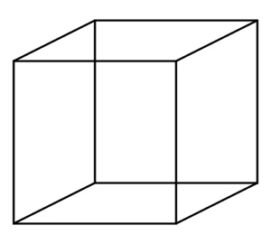

Slide 5
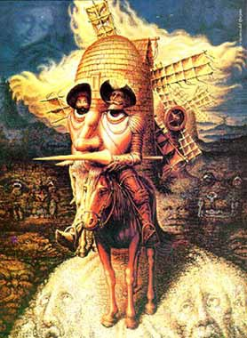

Slide 6


Slide 7


Slide 8


Slide 9
¿Cuál es la capital del Perú?

Slide 10

Lima

Slide 11
¿Cuál es la ciudad mas bonita del Perú?

Slide 12
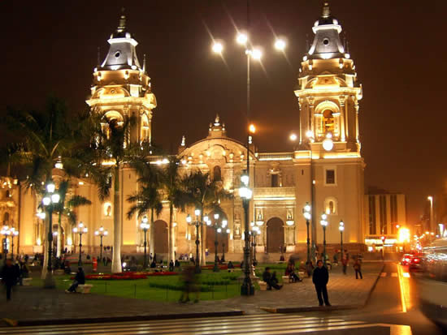
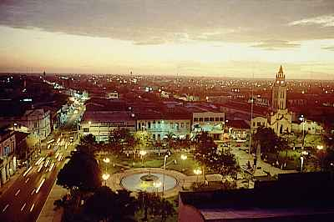
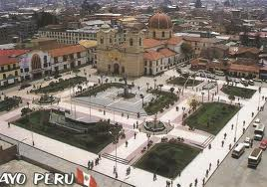
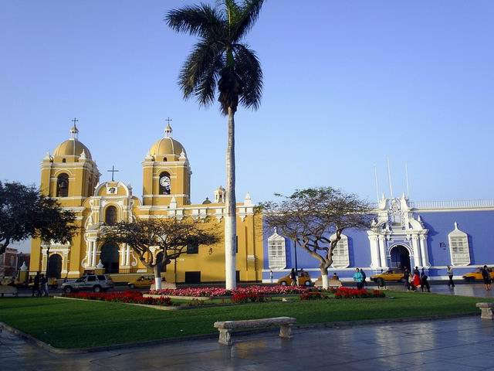


Slide 13
Conceptos Previos
Conocimiento
Comprensión
Aplicación

Slide 14
Nivel de dominio: Conocimiento
Ejemplo:
“El verdadero aprendizaje se da en la zona de desarrollo próximo, que es la distancia entre la zona de desarrollo real, lo que conoce el alumno y aprende por sí sólo, y la zona de desarrollo potencial, que no conoce y puede llegar a conocer con la ayuda de los mediadores. Los profesores deben trabajar en la zona de desarrollo próximo, mediando y potenciando las capacidades de los alumnos”. Esta afirmación le pertenece a:
David Ausubel
Robert Gagné
Lev Vigotsky
Jean Piaget

Slide 15
Nivel de dominio: Comprensión
Ejemplo
Los docentes planifican en la secuencia didáctica, la elaboración de mapas conceptuales. ¿Qué capacidad desean lograr con estas estrategias?
Analizar
Relacionar
Clasificar
Interpretar

Slide 16
Nivel de dominio: Aplicación
Ejemplo:
El profesor Julián en relación con la teoría de la Inteligencias Múltiples, propone que sus niños y niñas optimicen la habilidad para comprender las intenciones y sentimientos y motivaciones de las otras personas, porque tiene interés en desarrollar la inteligencia:
Interpersonal
Viso espacial
Corporal kinestésica
Intrapersonal

Slide 17
Acerca de las pruebas de selección múltiple

Slide 18
Pruebas de respuesta de Opción Múltiple
Es un tipo de prueba que considera una preguntas directa o de afirmación incompleta que se formula de manera clara y precisa y que requieren la selección de una alternativa de varias opciones y en donde solo una de ellas es válida.

Slide 19
Finalidad de las preguntas de opción múltiple
Cuestionar de manera objetiva acerca de un tema.
Calificar de forma expedita, fácil y sin divergencia de opinión o interpretación.
Calificar de forma estable en el tiempo para una misma persona.
Eliminar el efecto 'halo' en el evaluador.
Posibilitar la calificación automatizada.
Permitir respuestas en forma rápida y simple.

Slide 20
La Pregunta
    El término pregunta es muy utilizada en el ámbito educativo durante los procesos de evaluación y se refiere a un cuestionamiento en una prueba objetiva. En muchas ocasiones, el término ítem puede utilizarse indistintamente como sinónimo de pregunta.

Slide 21
Estructura de la pregunta
La pregunta considera las siguientes partes:
  Enunciado, tronco, base o encabezado.
  Zona de opciones (alternativas).

Slide 22
Tipos de Enunciado de la pregunta
TIPOS:
Enunciado directo o cerrado.
Enunciado de tronco común o incompleto.
Enunciado con condición previa.

Slide 23
Enunciado directo
  Formula una pregunta y da distintas respuestas de la que solo una es correcta, mientras que las demás son alternativas.

Slide 24
Ejemplo de Enunciado Directo
¿Quién propuso la génesis de la “zona de desarrollo próximo”?
Vygotsky
Piaget
Bandura
Ausbel

Slide 25
Enunciado de tronco común o incompleto:
  Es un enunciado único, del que parten distintas opciones que lo complementan y de las que solo una es correcta y las demás son alternativas.
  Las opciones de respuesta deben completar el sentido gramatical y semántico del enunciado incompleto.

Slide 26
Ejemplo de Enunciado de tronco común o incompleto
La génesis de la ………………………… fue propuesta por Vygotsky.
a. zona de desarrollo próximo
b. adaptación, asimilación y acomodación
c. significatividad del aprendizaje
d. atención y motivación

Slide 27
Enunciado con condición previa
  Cuando primero se expresa la condición, antes que la formulación de la pregunta, la cual puede quedar enmarcada entre signos de interrogación.

Slide 28
Ejemplo de enunciado con condición previa
Si en una Institución Educativa, el área de CTA, ha decidido trabajar con otras áreas curriculares, los hábitos de higiene en los estudiantes ¿qué tipo de unidad didáctica debe diseñar?
Proyecto de aprendizaje
Unidad de aprendizaje
Módulo aprendizaje
Proyecto de Innovación

Slide 29
NIVELES DE DOMINIO
Las preguntas deben considerar los tres niveles de dominio propuestos: conocimiento, comprensión y aplicación.

Slide 30
Conocimiento
Se refiere a la capacidad de recuperar información: el sujeto percibe, identifica, reconoce o recuerda. Ejemplos de este nivel son los datos concretos, las definiciones, los hechos, las rutinas o procedimientos, las convenciones, las categorías, las tendencias, los criterios, los principios y las teorías.

Slide 31
Ejemplo
Tienen por finalidad promover el análisis y reflexión de los problemas sociales, ambientales y de relación personal con la realidad local, regional, nacional y mundial.
Temas transversales.
Ejes curriculares.
Propósitos educativos.
Principios pedagógicos.

Slide 32
Comprensión
En este nivel lo característico es la actividad del sujeto, en el sentido de que puede dar una respuesta original, con lo cual denota la capacidad de actuar por sí mismo, de abstraer, de explicar lo que ha aprendido. En este nivel se consideran la traducción, la interpretación, la interpolación y la extrapolación.

Slide 33
Ejemplo:
Estrategias de enseñanza es a procesos pedagógicos como estrategias de aprendizaje es a procesos:
cognitivos.
evaluativos.
reflexivos.
procedimentales.

Slide 34
Aplicación
Considera la capacidad que el sujeto demuestra para aplicar o ejecutar lo aprendido. Son característicos de este nivel el planteo y la resolución de problemas, que se basan en la aplicación de procedimientos.

Slide 35
Ejemplo:
Una docente planifica en la secuencia didáctica de una de sus sesiones de aprendizaje, la elaboración de mapas mentales. ¿qué capacidad desea desarrollar con esta actividad?
Clasifica
Analiza
Relaciona
Interpreta

Slide 36
Contexto Inmediato
Concurso Excepcional de Reubicación

Slide 37
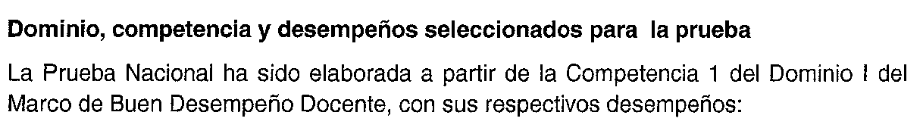

Concurso Excepcional de Reubicación

Slide 38
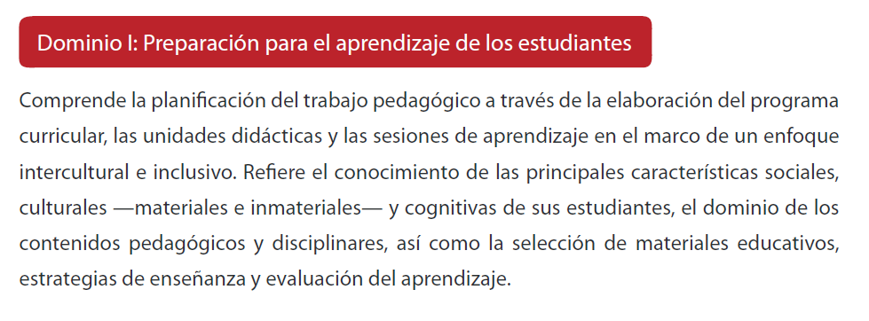
MED 2012

Slide 39
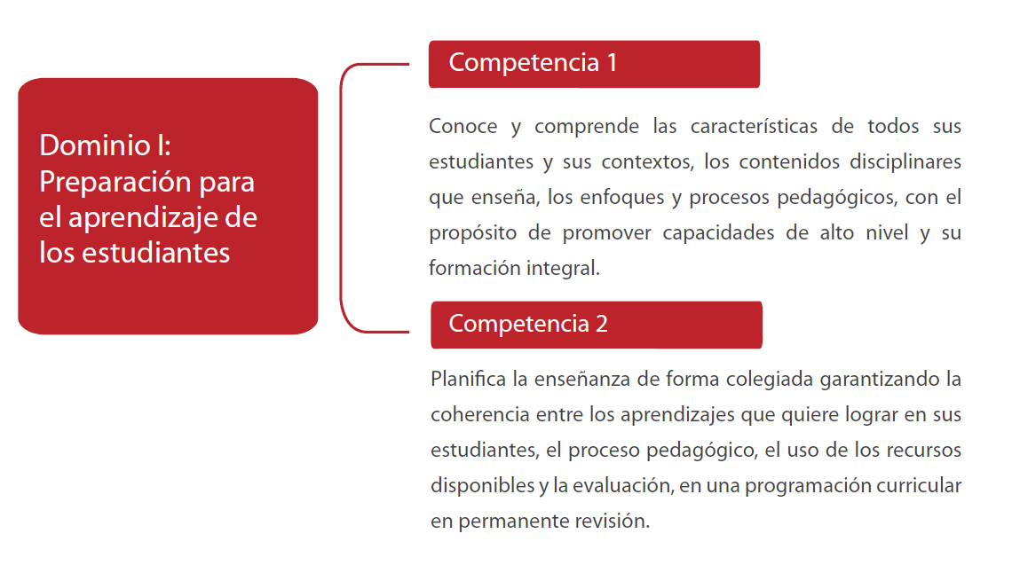
MED 2012

Slide 40
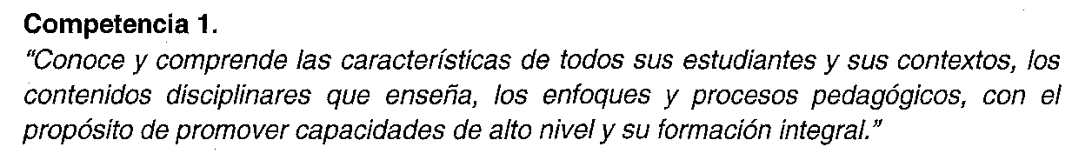
Concurso Excepcional de Reubicación

Slide 41
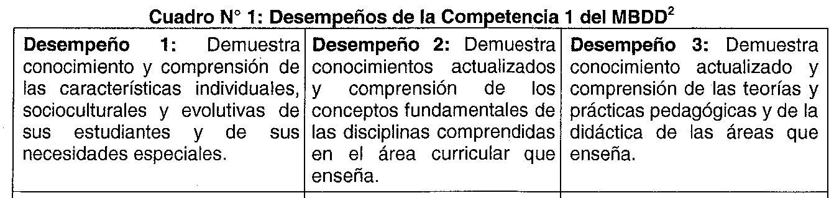
Concurso Excepcional de Reubicación

Slide 42
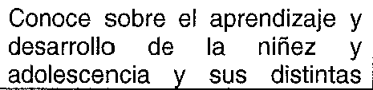
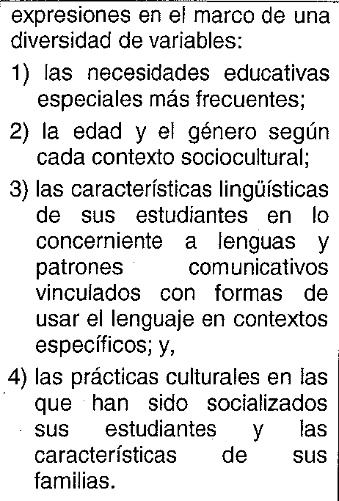
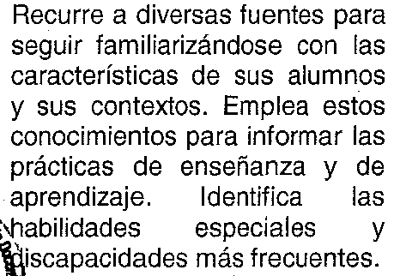
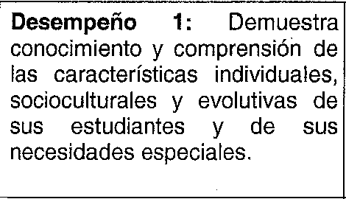

Slide 43
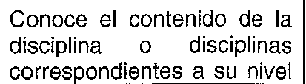
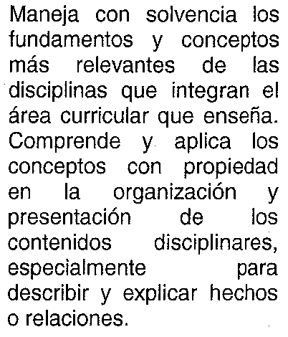
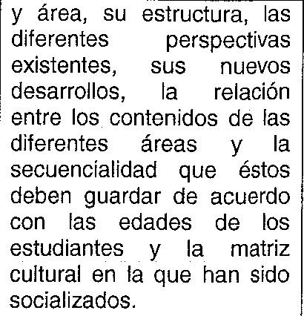
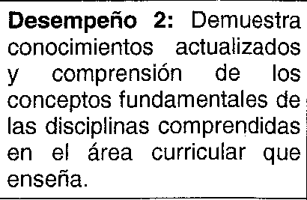

Slide 44
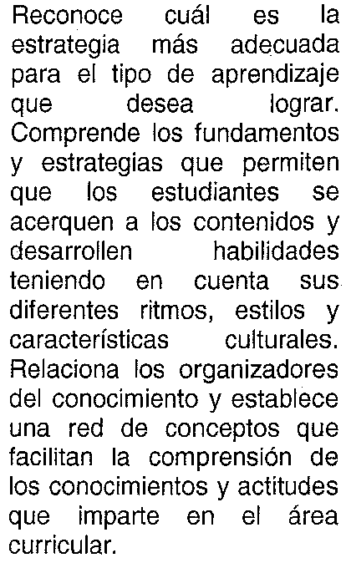
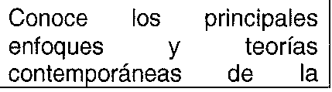
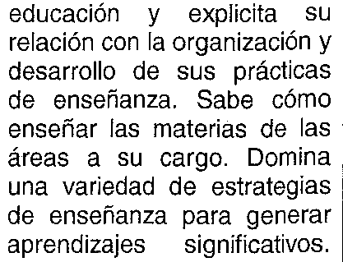
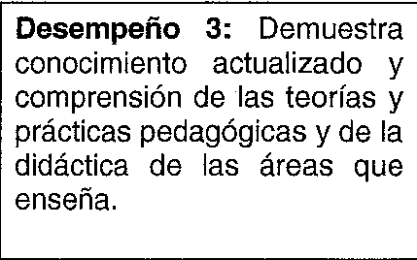

Slide 45
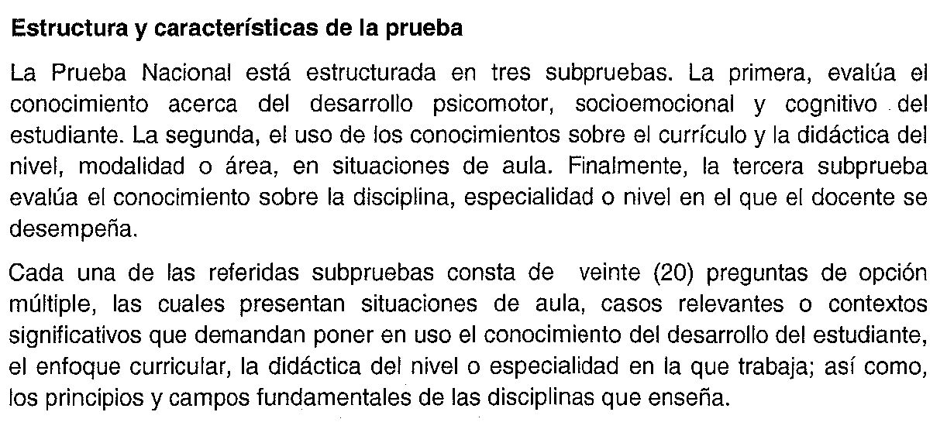
Concurso Excepcional de Reubicación

Slide 46
La siguiente afirmación “si tuviese que reducir toda la Psicología Educativa en un solo principio, diría que el factor más importante que influye en el aprendizaje es lo que el alumno ya sabe” corresponde a:
a.- Bruner
b.- Vigotsky
c.- Ausebel
d.- Piaget
CPM - 2010

Slide 47
La profesora Martha esta convencida que el factor más importante que influye en el aprendizaje de sus estudiantes, es lo que ellos ya saben. Este convencimiento esta alineado con los principio pedagógicos de:
a.- El aprendizaje por descubrimiento de Bruner
b.- El aprendizaje socio cultural de Vigotsky
c.- El aprendizaje significativo de Ausebel
d.- La teoría psicogenética del aprendizaje de Piaget

Slide 48
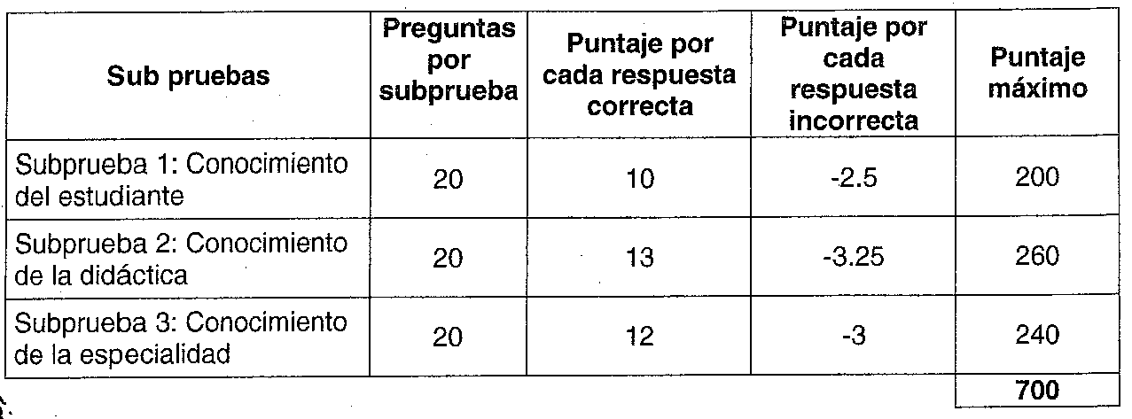
Concurso Excepcional de Reubicación

Slide 49
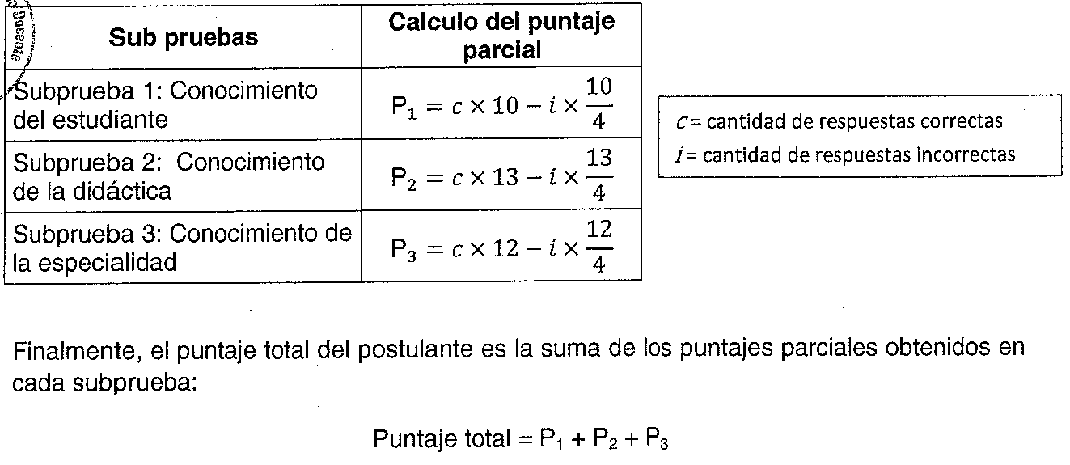
Concurso Excepcional de Reubicación

Slide 50
Para tomar en cuenta:
Desempeño 1
Sub Prueba
1
Desempeño 2
Sub Prueba
2
Desempeño 3
Sub Prueba
3

Slide 51
Para tomar en cuenta:
Desempeño 1
Sub Prueba
1
Desempeño 2
Matriz de Evaluación
Sub Prueba
2
Desempeño 3
Sub Prueba
3

Slide 52
¿La Clave / Secreto / Formula para “aprobar” la evaluación?

Slide 53

L E E R !!!

Slide 54


Slide 55
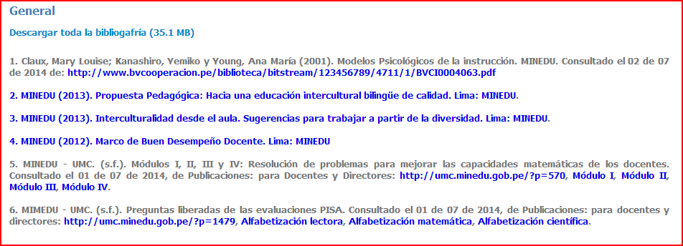
Bibliografía MED

Slide 56
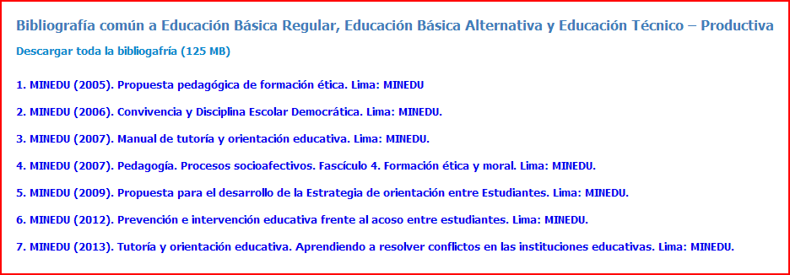
Bibliografía MED

Slide 57
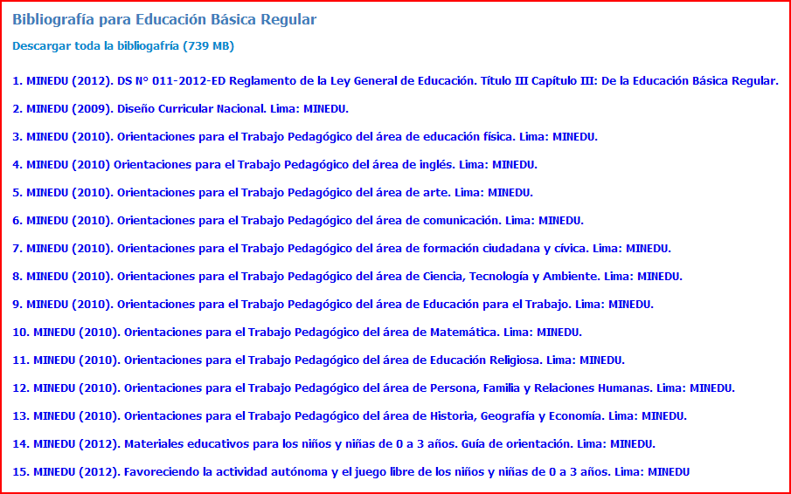
Bibliografía MED

Slide 58
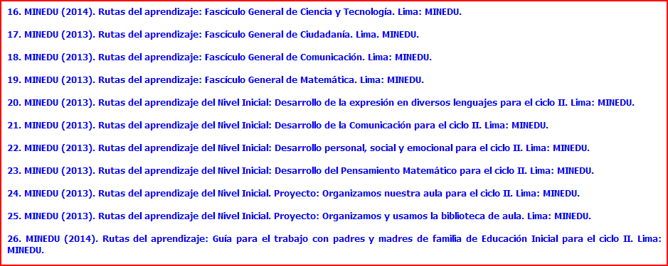
Bibliografía MED

Slide 59
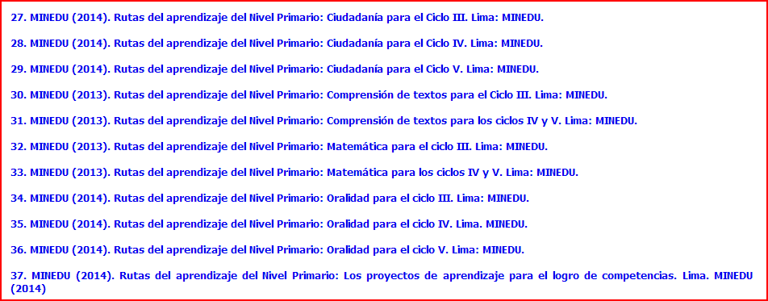
Bibliografía MED

Slide 60
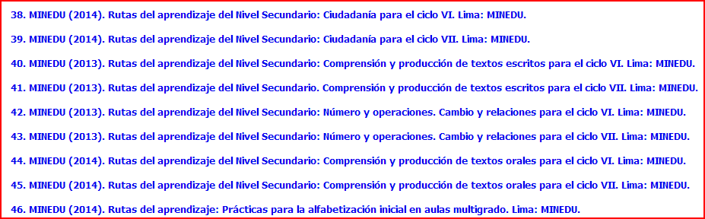
Bibliografía MED

Slide 61
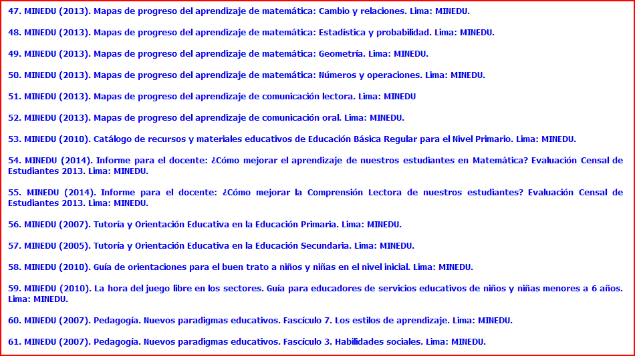
Bibliografía MED

Slide 62
Lecturas recomendadas para el tercer desempeño
Diseño Curricular Nacional
Rutas de Aprendizaje (generales y especificas)
Orientaciones para el Trabajo Pedagógico

Slide 63
Tercer desempeño
Marco del Buen Desempeño Docente

Slide 64
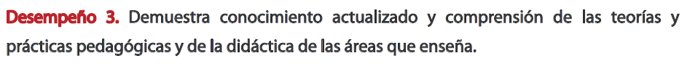
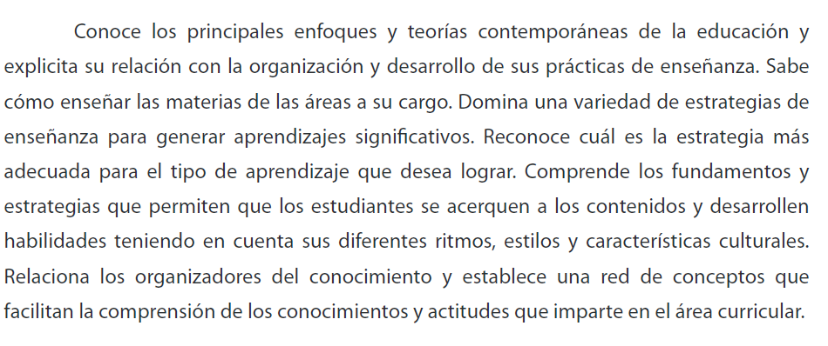
MED 2012

Slide 65
Ideas principales
Enfoques y Teorías contemporáneas de la Educación.
Didáctica.

Slide 66
Enfoques y teorías de la educación
Tercer Desempeño

Slide 67
Enfoques Pedagógicos
Conocimientos Pedagógicos

Slide 68
Temario
Pedagogía Tradicional
Pedagogía Cognitiva
Pedagogía Contemporánea

Slide 69

Enfoques Pedagógicos
Un enfoque pedagógico es un aparato teórico* desde la cual se concibe un proceso y unas estrategias de enseñanza y de aprendizaje.

Slide 70
Pedagogía Tradicional
Siglo XIX y Siglo XX

Slide 71
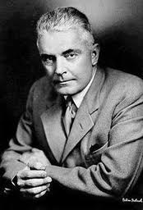
JOHN BROADUS WATSON
Psicólogo Estadounidense
John Broadus Watson nació en Greenville (Carolina del Sur) el día 9 de Enero de 1878 y murió en Nueva York el 25 se Septiembre.

Slide 72
JOHN BROADUS WATSON
Desarrolla el Conductismo.
El conductismo: conducta humana: objeto de estudio de la Psicología
Relaciones entre estímulo y respuesta

Slide 73
JOHN BROADUS WATSON
La unidad de estudio es la relación estímulo – respuesta (EáR), en donde se entiende por estímulo a cualquier factor externo y por respuesta a la relación o conducta que se obtenga al aplicar dicho estímulo.
En el conductismo se utiliza el método experimental y observación controlada.

Slide 74
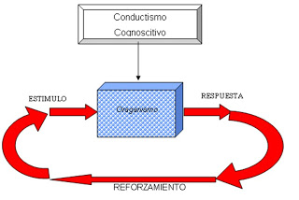

Slide 75
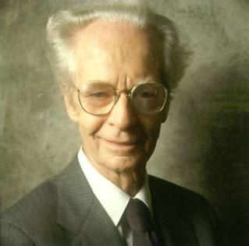
Burrhus Frederic Skinner
Psicólogo, filósofo social y autor norteamericano.
Condujo un trabajo pionero en psicología experimental y defendió el conductismo, que considera el comportamiento como una función de las historias ambientales de refuerzo.

Slide 76
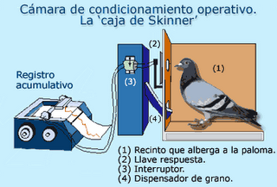
Burrhus Frederic Skinner
Escribió trabajos en los cuales propuso el uso extendido de técnicas psicológicas de modificación del comportamiento, principalmente el condicionamiento operante, para mejorar la sociedad e incrementar la felicidad humana, como una forma de ingeniería social.

Slide 77
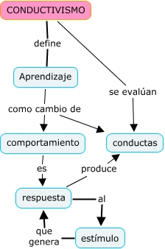
Burrhus Frederic Skinner
La influencia del conductismo se manifiesta en la enseñanza escolar mediante la adopción de métodos pedagógicos conductuales.
La utilización de la enseñanza programada.
El enfoque instructivo basado en objetivos de aprendizaje mensurables mediante pruebas estandarizadas.

Slide 78
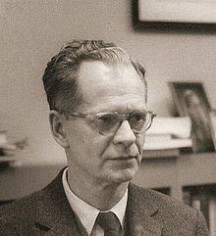
Burrhus Frederic Skinner
La aplicación más directa se concreta en los procesos de programación educativa que posteriormente se aplicaran en la denominada enseñanza programada (i.e en Perú en el siglo pasado los Programas Curriculares).

Slide 79
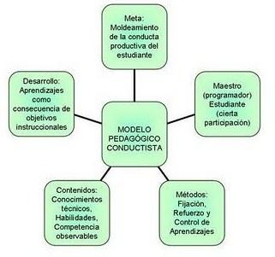

Slide 80
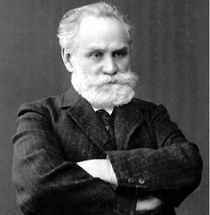
Iván Pavlov
Pávlov es conocido sobre todo por formular la ley del reflejo condicional (reflejo condicionado), la cual desarrolló entre 1890 y 1900.
Es considerado el exponente soviético del condicionamiento clásico.

Slide 81
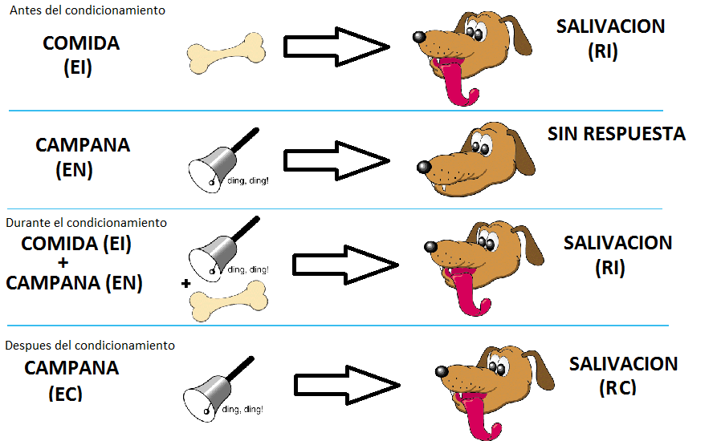
Iván Pavlov

Slide 82
Cada vez que Joaquín da un examen presenta ansiedad. Este comportamiento refleja una reacción por las experiencias anteriores que experimentó. Por lo que se puede afirmar que su ansiedad es:
De estimulo-respuesta
De reforzamiento
De estimulo-incondicionado
Condicionada
Prueba Nacional – CPM – 11/2010

Slide 83
Pedagogía Cognitiva
Siglo XX y Siglo XXI

Slide 84

Pedagogía Cognitiva
Jean Piaget
Ausubel
Vygotsky
Brunner

Slide 85
Para que un estudiante revele cambios en sus estructuras cognitivas es necesario un proceso de:
a.- Desequilibrio y asimilación
b.- Conflicto, desequilibrio, acomodación y
asimilación
c.- Metacognición
d.- Acomodación y asimilación
CPM - 2010

Slide 86
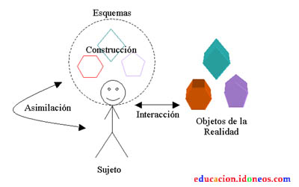
Jean Piaget
La teoría piagetiana explica, esencialmente, el desarrollo cognoscitivo del humano, haciendo énfasis en la formación de ESTRUCTURAS MENTALES.

Slide 87
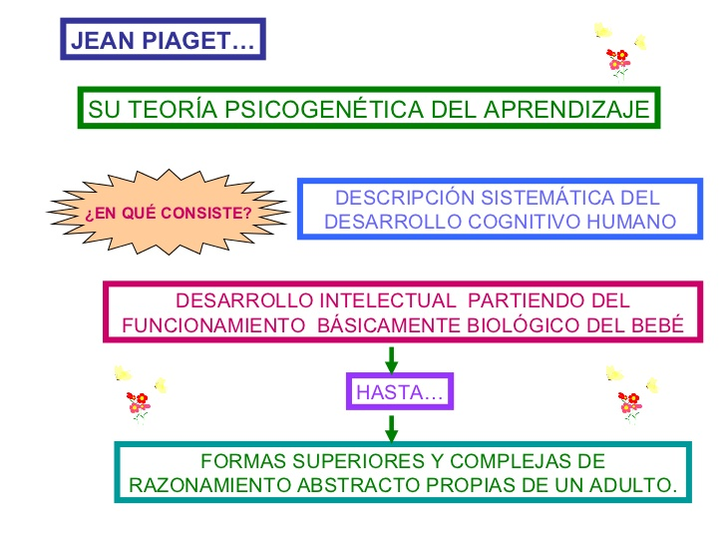

Slide 88
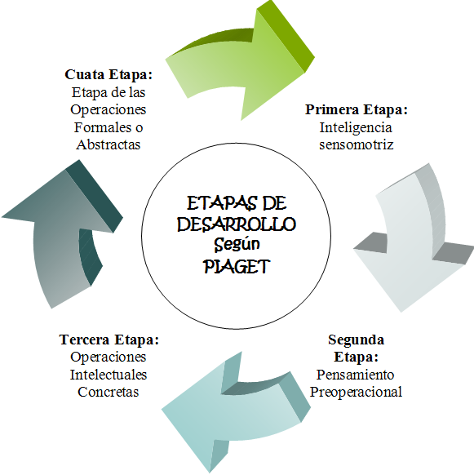
Jean Piaget
Concibe la formación del pensamiento como un desarrollo progresivo cuya finalidad es alcanzar un cierto equilibrio en la edad adulta.
El desarrollo es un perpetuo pasar de un estado de menor equilibrio a un estado de equilibrio superior.

Slide 89
Jean Piaget …
Investigó la naturaleza y la formación de las estructuras mentales con las cuales interpretamos el mundo.
Explica que nuestra relación con el mundo está mediatizada por las representaciones mentales que de él tengamos.

Slide 90

“Estructura Mental”
a). Los conceptos como unidades básicas de almacenamiento en la memoria. Su organización es jerárquica a base de dos tipos de relaciones: de inclusión (la golondrina es una clase de ave) y de propiedad (la golondrina tiene alas y vuela).
b) Los esquemas o conocimientos almacenados como secuencia de las experiencias pasadas.
c) Los guiones que nos permiten identificar lo que está ocurriendo y saber cómo actuar ante determinada situación.
d) Los sistemas de producción, es decir la cognición como un sistema de condiciones-acciones ( SI…ENTONCES).
e) Los imágenes o mapas cognitivos (representaciones gráficas, icónicas)

Slide 91
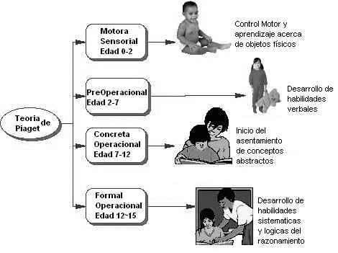
Piaget

Slide 92
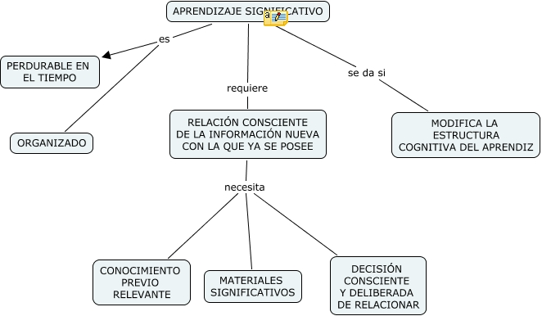
Ausubel
Acuña el concepto de "aprendizaje significativo" para distinguirlo del repetitivo o memorístico y señala el papel que juegan los conocimientos previos del estudiante en la adquisición de nuevas informaciones.

Slide 93
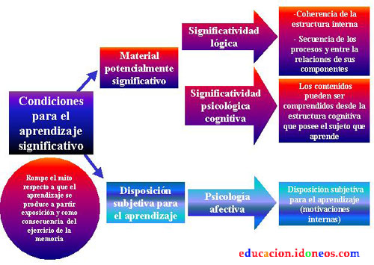
Ausubel

Slide 94

Ausubel
Sus ideas constituyen una clara discrepancia con la visión de que el aprendizaje y la enseñanza escolar deben basarse sobre todo en la práctica secuenciada y en la repetición de elementos divididos en pequeñas partes, como pensaban los conductistas.

Slide 95

Ausubel
Aprender es sinónimo de comprender. Por ello, lo que se comprenda será lo que se aprenderá y recordará mejor porque quedará integrado en nuestra estructura de conocimientos.

Slide 96

Ausubel

Slide 97

Vygotsky
Lo fundamental del enfoque de Vygotsky ha sido la de concebir al sujeto como un ser eminentemente social, y al conocimiento mismo como un producto social.

Slide 98


Slide 99

Vygotsky
Destaca el valor de la cultura y el contexto social, en el que se desarrolla el niño a la hora de hacerles de guía y ayudarles en el proceso de aprendizaje.

Slide 100

Vygotsky
El niño tiene un papel activo en el proceso de aprendizaje pero no actúa solo.

Slide 101
PARADIGMA SOCIO-CULTURAL DE LEV. VIGOTSKY
TEORIA SOCIO-CULTURAL:
PARTE DE UNA UNIDAD DE ANÁLISIS DISTINTA A LA CONDUCTISTA (ESTÍMULO-RESPUESTA)
VIGOTSKY PROPONE, BASANDOSE EN LA CONCEPCIÓN QUE TENÍA ENGELS DE LA “ACTIVIDAD” COMO MOTOR DE LA HUMANIZACIÓN, UNA PSICOLOGÍA BASADA EN LA ACTIVIDAD.
VIGOTSKY CONSIDERA QUE EL HOMBRE NO SE LIMITA A RESPONDER A LOS ESTÍMULOS, SINÓ, QUE ACTUA SOBRE ELLOS, TRANSFORMÁNDOLOS.
Notes:
LOS EXÁMENBES

Slide 102


Slide 103


Slide 104
En un aula multigrado la maestra esta trabajando la noción de conjuntos y los estudiantes de grados menores no logran entender las operaciones mientras que los estudiantes de grados superiores ya dominan el tema. La maestra pide a los estudiantes mayores que guíen a los mas pequeños a entender el tema. La situación descrita ejemplifica la teoría.
a.- zona de pensamiento formal
b.- zona de desarrollo potencial
c.- zona de desarrollo real
d.- zona de aprendizaje automático
DRELM - 2012

Slide 105

Brunner
Aprendizaje por descubrimiento: el instructor debe motivar a los estudiantes a que ellos mismos descubran relaciones entre conceptos y construyan proposiciones.

Slide 106
La maestra Isabel trabajara con los niños de cuarto grado los números primos y ha decidido comenzar su clase dándoles a los niños puñados de frejoles para que los coloquen en filas y en columnas, luego de un rato de exploración los niños se dan cuenta que en algunas ocasiones faltan o sobran frejoles para tener filas y columnas completas. La maestra les da una hoja donde los niños van registrando la cantidad de frejoles que cumplen o no con completar las filas y columnas y los que si y les pregunta ¿por qué se dará eso? Que tipo de aprendizaje ha utilizado la maestra.
a.- Aprendizaje memorístico
b.- Aprendizaje por descubrimiento
c.- Aprendizaje condicionado
d.- Aprendizaje espacial
DRELM - 2012

Slide 107


Slide 108
A manera de ejemplo
El profesor Humberto afirma que aplica lo que propone el Ministerio de Educación establece sus logro de aprendizaje en términos de competencias; elabora su planificación, unidades didácticas, sesiones del aprendizaje. Sin embargo al observar el desarrollo de sus clases, se nota que el profesor solamente hace exposiciones, pide a los estudiantes que copien del libro textos enteros y que como respuestas a sus preguntas digan siempre lo que él les ha enseñado. Es necesario hacer comprender al colega que esta utilizando una metodología:
        A.- Socio Critica
        B.- Constructivista
        C.- Conductista
        D.- Cognitiva

Slide 109
A manera de ejemplo
Favorecer el desarrollo de capacidades, actitudes, requiere que el docente asuma un rol de:
  a) productor del aprendizaje significativo y autónomo de los estudiantes.
  b) transmisor de conocimientos nuevos y especializados.
  c) mediador entre el objeto de aprendizaje, los recursos educativos y los estudiantes.
  d) organizador de los recursos didácticos y momentos del aprendizaje.

Slide 110
Enfoques por Competencias
Enfoque Cognitivo

Slide 111
Competencias
Marco Curricular Nacional y Diseño Curricular Nacional

Slide 112

Adaptado del informe: La Educación encierra un tesoro

Slide 113
Concepciones sobre las competencias
Área Disciplinar | Concepción
Lingüística | La competencia como estructura lingüística interna (Chomsky, 1970) La competencia como desempeño comunicativo ante situaciones del contexto (Hymes, 1966)
Psicología Conductual | Comportamientos Efectivos
Psicología Cognitiva | Desempeño comprensivo (Perkins, 1999) Las Inteligencias multiples (Gardner, 1997) Inteligencia Practica (Stemberg, 1997)
Sociología | Competencia interactivas (Habermas, 1989)
Formación para el Trabajo | Compleja estructura de atributos para el desempeño en situaciones especificas (Gonzci, 1996)

Slide 114
Enfoque por competencias – Currículo por competencias:
Competencias
Capacidades*

Slide 115
Competencia
Logro de
aprendizaje que
•
Conocimientos
“
SABER
se obtiene de
•
Capacidades
ACTUAR CON
Competencia
una manera
EFICIENCIA Y
•
Actitudes
integrada y
É
TICA
”
din
á
mica de :
EBR - 2009

Slide 116

DCN 2009 - II Ciclo - Comunicación

Slide 117

Competencia Ed. Primaria
DCN 2009 – III, IV, V Ciclo - Matemática

Slide 118

Competencia Ed. Secundaria
DCN 2008 – VI y VII Ciclos – C.T.A.

Slide 119


Una visión del aprendizaje
Las competencias son un tipo de aprendizaje que integra y combina aprendizajes de diversa naturaleza. Suponen la capacidad de actuar sobre la realidad y modificarla, sea para resolver un problema o para lograr un propósito, haciendo uso de saberes diversos con pertinencia a contextos específicos.
Enfoque de competencias

Slide 120




RDA: Competencias Comunicación

Slide 121

RDA: Competencia Matemática

Slide 122



RDA: Competencias ciudadanas

Slide 123

RDA: Ciencia

Slide 124



RDA y Competencias … el caso de comunicación

Slide 125


RDA y Competencias … el caso de matemática
Rutas de Aprendizaje – Matemática – Fascículo General

Slide 126
A manera de resumen …
Acción
Contexto
Condiciones
Atributo

Slide 127





Marco Curricular: Competencias (ejemplo)

Slide 128
A manera de ejemplo
El profesor Martin se opone a trabajar por competencias; porque el no considera correcto que sus estudiantes compitan entre ellos, él – asegura – les enseña a todos por igual y no busca que sean competitivos (idea que además le parece neoliberal); como su colega tienes que explicarle que el trabajo por competencias no tiene nada que ver con “competir”, sino con:
A. Saber hacer cosas
B. Saber ser y convivir
C. Saber actuar complejo
D. Saber hacer eficiente y ético

Slide 129
Capacidades

Slide 130
Rafael le pide a sus estudiantes que señalen las ideas principales del texto leído. Al hacerlo, ellos están desarrollando principalmente una:
capacidad
competencia
estrategia
actitud

Slide 131
¿QUÉ ENTENDEMOS POR CAPACIDADES*?
Las capacidades son potencialidades inherentes a la persona y que ésta puede desarrollar a lo largo de toda su vida, dando lugar a la determinación de los logros educativos. Ellas se cimentan en la interrelación de procesos cognitivos, socio afectivos y motores.

Slide 132
Capacidad
Aptitud o potencialidad desarrollada según sus inteligencias múltiples y su
grupo etário
Mentales
Capacidad
Motrices
EBR - 2008

Slide 133


Capacidad Ed. Inicial
Ciencia y Ambiente: III Ciclo

Slide 134


Capacidad Ed. Primaria

Slide 135

Capacidad Ed. Secundaria

Slide 136
Rutas de Aprendizaje y Capacidades
Antes del Marco Curricular Nacional …

Slide 137
RDA: Comunicación
Capacidades

Slide 138


La oralidad: producción
Rutas de Aprendizaje – Fascículo General Comunicación

Slide 139

La oralidad: comprensión
Rutas de Aprendizaje – Fascículo General Comunicación

Slide 140

Lo escrito: Producción
Rutas de Aprendizaje – Fascículo General Comunicación

Slide 141

Lo escrito: Comprensión
Rutas de Aprendizaje – Fascículo General Comunicación

Slide 142
RDA: Matemática
Capacidades

Slide 143

Rutas de Aprendizaje – Fascículo General Matemática

Slide 144
RDA: Ciudadanía
Capacidades

Slide 145

Convivencia

Slide 146

Delibera

Slide 147

Participa

Slide 148
RDA: Ciencias
Capacidades

Slide 149


Slide 150


Slide 151


Slide 152


Slide 153
Marco Curricular Nacional y las Capacidades

Slide 154
Una visión del aprendizaje
Las capacidades son saberes delimitados de diverso tipo que se desarrollan y se ponen en acción para desarrollar una competencia. Es decir, hacen sinergia entre ellas. Pueden ser habilidades cognitivas y relacionales, disposiciones afectivas, actitudes, conocimientos, procedimientos, etc.
Enfoque de competencias

Slide 155
Las Capacidades en el Sistema Curricular
Diseño Curricular Nacional
Marco Curricular Nacional
Mentales / Cognitivas
Motrices
Cognitivas
Relacionales
Disposiciones afectivas
Actitudes
Conocimientos
Procedimientos

Slide 156





Slide 157


Slide 158
Competencias y Capacidades
Competencia
Capacidad
Capacidad
Actitud
Capacidad
Actitud

Slide 159
Competencias y Capacidades
Competencia
Capacidad
Capacidad
Capacidad
Capacidad
Capacidad

Slide 160
Valores y Actitudes
Las Actitudes son disposiciones internas que se expresan en desempeños (comportamientos) positivos en función de principios rectores que se denominan Valores.
EBR - 2009

Slide 161

Valores

Slide 162


Actitudes Ed. Inicial

Slide 163

Actitudes Ed. Primaria
Personal Social III Ciclo (Primer Grado)

Slide 164

Actitudes Ed. Secundaria
Persona, Familia y Relaciones Humanas, VI Ciclo - EBR

Slide 165
En el aula “C” la maestra ha decidido apoyar la campaña “Unidos por nuestros hermanos” para lo cual reflexiona con sus estudiantes sobre el hecho y los motiva a recolectar víveres, ropa y enseres de limpieza para enviarlos al norte donde se ha producido la pérdida de viviendas de muchas familias debido a las inundaciones. ¿Qué valor esta trabajando la maestra?
Respeto y tolerancia.
Solidaridad.
Justicia.
Prevención.
DRELM - 2013

Slide 166
Rutas de Aprendizaje

Slide 167

MED 2012

Slide 168
Ruta de Aprendizaje
Son herramientas pedagógicas de apoyo a la labor docente en el logro de aprendizajes.

Slide 169



Slide 170

Contenidos de las Rutas de Aprendizaje
El Enfoque
Las Competencias
Las Capacidades
Indicadores
Estándares
Orientaciones Pedagógicas
Sugerencias Didácticas

Slide 171
Finalidad de las Rutas de Aprendizaje
Orientar el trabajo docente.
Visualizar y comprender la articulación de los aprendizajes entre grado y grado.
Comprender el trabajo con Competencias.
Promover el uso de recursos educativos.
Orientar la evaluación de aprendizajes.
Brindar ejemplos de sesiones de aprendizaje.
Gestión curricular y pedagógica en el aula.

Slide 172


Slide 173


Slide 174
Rutas de Aprendizaje
Fascículos Generales

Slide 175
Comunicación
(Enfoque Comunicativo)
Matemática
(Resolución de Problemas)
Ciudadanía
(Habilidades Sociales)
Ciencias
(Indagación y Alfabetización Científica)

Slide 176
Comunicación
Rutas de Aprendizaje - General

Slide 177
Comunicación: Ideas Centrales
El Enfoque Comunicativo Textual
La Competencia Comunicativa
La Oralidad como instinto natural
La Literacidad como práctica social

Slide 178

Importancia de la Comunicación
Rutas de Aprendizaje – Fascículo General Comunicación

Slide 179


Slide 180
Lenguaje
Contexto Social
Contexto Cultural
Estructura Mental
Estructura Biológica

Slide 181

Desarrollo del lenguaje
Rutas de Aprendizaje – Fascículo General Comunicación

Slide 182

Variedades de habla
Rutas de Aprendizaje – Fascículo General Comunicación

Slide 183

Un lenguaje muchas lenguas, muchos usos …
Rutas de Aprendizaje – Fascículo General Comunicación

Slide 184

En resumen …
Rutas de Aprendizaje – Fascículo General Comunicación

Slide 185

A manera de propuesta
Rutas de Aprendizaje – Fascículo General Comunicación

Slide 186


Enfoque comunicativo (textual / funcional)

Slide 187
La oralidad: producción
Rutas de Aprendizaje – Fascículo General Comunicación

Slide 188
La oralidad: comprensión
Rutas de Aprendizaje – Fascículo General Comunicación

Slide 189
Lo escrito: Producción
Rutas de Aprendizaje – Fascículo General Comunicación

Slide 190
Lo escrito: Comprensión
Rutas de Aprendizaje – Fascículo General Comunicación

Slide 191
Estrategias para el aprendizaje
Comunicación

Slide 192

Estrategias – Comunicación (IV y V ciclo) – Comprensión Lectora - Primaria

Slide 193

Estrategias – Comunicación (IV y V ciclo) – Comprensión Lectora - Primaria

Slide 194
Matemática
Rutas de Aprendizaje

Slide 195

Enfoque centrado en la Resolución de Problemas

Slide 196

Rasgos principales de un enfoque centrado en la Resolución de Problemas

Slide 197

Rutas de Aprendizaje – Fascículo General Matemática

Slide 198


Slide 199

Dominios matemáticos
Rutas de Aprendizaje – Fascículo General Matemática

Slide 200


Slide 201
Rutas de Aprendizaje – Fascículo General Matemática

Slide 202


Slide 203

Rutas de Aprendizaje – Fascículo General Matemática

Slide 204

Desarrollar Problemas
Rutas de Aprendizaje – Fascículo General Matemática

Slide 206


Slide 207
Ciudadania
Rutas de Aprendizaje

Slide 208
Propósitos …
Crear una cultura democrática
Aportar a la transformación democrática de la escuela
Fortalecer competencias

Slide 209
Aspectos a trabajar en ciudadanía
La convivencia
La participación
El conocimiento

Slide 210

Aspectos a trabajar en ciudadanía

Slide 211

Competencias ciudadanas

Slide 212
Competencias ciudadanas

Slide 213
Convivencia

Slide 214
Delibera

Slide 215
Participa

Slide 216
Usa la Ciencia y la Tecnología para mejorar la vida
Rutas de Aprendizaje

Slide 217

¿Qué es la ciencia?
Rutas de Aprendizaje Uso de la Ciencia y la Tecnología

Slide 218

¿Qué es la tecnología?
Rutas de Aprendizaje Uso de la Ciencia y la Tecnología

Slide 219

Enfoque de Indagación Científica
Rutas de Aprendizaje Uso de la Ciencia y la Tecnología

Slide 220

Enseñar Ciencia

Slide 221

Enfoque de Alfabetización Científica
Rutas de Aprendizaje Uso de la Ciencia y la Tecnología

Slide 226
¿Qué debe significar “usar Rutas de Aprendizaje”?
Aplicar el enfoque de las áreas en el desarrollo de los aprendizaje.
Usar Rutas de Aprendizaje para elaborar la Planificación Curricular.

Slide 227
Didáctica de las áreas
Rutas de Aprendizaje

Slide 228
Identifica actividades de aprendizaje para desarrollar capacidades de matemática (inicial) – pregunta ejemplo
La profesora Martha de inicial, en un colegio en la zona alto andina del país, ha planificado desarrollar la capacidad “Compara y describe colecciones de objetos utilizando cuantificadores: muchos - pocos, uno – ninguno y otras expresiones propias del medio” (inicial – matemática 4 años) para hacerlo, la actividad de aprendizaje mas adecuada es:
A.- Dibujar en la pizarra distintas colecciones de objetos para que los estudiantes comparen
B.- Usar laminas motivadores con ejemplos de colecciones de objetos, algunos con muchos objetos y otros con pocos objetos
C.- Pedir a los estudiantes que traigan objetos de la localidad (piedritas o granos) para que armen sus propias colecciones de objetos
D.- Usar los materiales educativos que ha enviado el Ministerio de Educación para educación inicial

Slide 229
Identifica actividades pertinentes para el desarrollo de las capacidades de comprensión de textos (primaria)
La profesora Rocio desea que sus estudiantes desarrollen la siguiente capacidad: “Comprende textos poéticos y dramáticos distinguiendo las ideas principales; consulta otras fuentes de información para ampliar y contrastar su interpretación”, la actividad (estrategia) mas pertinente para ello es:
A.- Guía de participación
B.- Elaboración de resúmenes
C.- Transferir información
D.- Ficha de personajes

Slide 230
Identifica en situaciones de aula, estrategias metodológicas que favorecen el proceso de construcción de aprendizajes (secundaria)
La profesora Mireya busca desarrollar en sus estudiantes la capacidad: “Resuelve problemas que implican el cálculo sistemático o con fórmulas del perímetro o del área de figuras geométricas planas”, para lograrlo las actividades mas pertinentes son:
A.- presentar las formulas para el calculo de áreas y perímetros.
B.-hacer que los estudiantes “calculen” el área y el perímetro del aula.
C.- un Taller Matemático acerca de calculo de áreas
D.- elaborar un plano a escala del aula

Slide 231
Enfoques Pedagógicos
Siglo XXI

Slide 232
Pedagogía Critica
Enfoque socio critico

Slide 233

Enfoque sociocrítico
El enfoque socio crítico intenta superar visiones positivistas e interpretativas para llegar a planteamientos que buscan la transformación social, cultural, política o educativa (criticar la realidad).

Slide 234

Pedagogía critica
Propone que a través de la practica los estudiantes alcancen una conciencia critica dentro de su sociedad.

Slide 235
Características de la Pedagogía Critica
Es necesaria la formación de la autoconciencia para lograr crear un proceso de construcción de significados apoyados en las experiencias personales.
Está encaminada a la transformación social en beneficio de los más débiles. La educación debe considerar las desigualdades sociales existentes en el mundo globalizado, así como adquirir un compromiso con la justicia y la equidad.
Debe permitir a los profesores, y a la comunidad educativa en general, identificar sus limitaciones y potenciar sus capacidades de tal forma que éstas sean la base para la autosuperación.

Slide 236
Enfoque sociocrítico:
Principales Exponentes
Henry Giroux (pedagogía crítica)
Michael Apple (ideología y currículum, currículo oculto, escuelas democráticas)
Thomas Popkewitz (sociología política de las reformas educativas, investigación educativa).

Slide 237

Henry Giroux
Crítico cultural estadounidense y uno de los teóricos fundadores de la pedagogía crítica.
Es bien conocido por sus trabajos pioneros en pedagogía pública, estudios culturales, estudios juveniles, enseñanza superior, estudios acerca de los medios de comunicación, y la teoría crítica.

Slide 238
“El propósito de la contextualización en la educación es comprender que la realidad influye en el individuo, pero que el individuo también tiene la posibilidad de actuar sobre ésta, con el fin de transformarla para mejorarla.”
(H.G.)

Slide 239



Slide 240

Michael Apple
Educador y sociólogo de la educación estadounidense.
Su obra ha sido de gran influencia en la Pedagogía Crítica: estudios sobre ideología y currículum y el desarrollo de escuelas democráticas.
Es muy crítico con los principios de la educación neoliberal.

Slide 241

Michael Apple
Sus investigaciones parten de algunas preguntas básicas como:
¿De quién es el conocimiento que se enseña y de quién no?
¿Quién se beneficia de la educación y quién no?
¿Qué podemos hacer para que la escuela sea más crítica y más democrática?.

Slide 242
Fundamentos. Michael Apple
Basados en el humanismo y visión posmodernista está enriquecida con el pragmatismo, el reconceptualismo y el reconstruccionismo.
El propone un currículo humanista, rechazando los modelos que enfatizan demasiado en las asignaturas clásicas y el aprendizaje conductista.
El modelo humanista que él defiende se deriva del movimiento del potencial humano en psicología.
Un currículo humanista se enfoca en los resultados afectivos más que en los cognitivos.

Slide 243

Thomas Popkewitz*
Especialista en teoría del cambio y reforma de los sistemas educativos, formación docente y educación comparada.

Slide 244


Slide 245


Slide 246
Teoría de la Complejidad
Aplicada a Educación

Slide 247
Pensamiento lineal y pensamiento complejo
El pensamiento lineal busca establecer las relaciones de causa-efecto que conforman un fenómeno determinado.
El pensamiento complejo estudia los
fenómenos inesperados como un todo,
es decir holísticamente.

Slide 248


Slide 249

Edgar Morin
Sociólogo e investigador francés (París, 1921).
Es autor de El espíritu de la época (1962), Introducción a una política del hombre (1965), La Comuna en Francia: la metamorfosis de Plodémet (1967), El método (1977), Qué es el totalitarismo. De la naturaleza de la URSS (1983), Tierra-patria (1993), Para salir del siglo XX (1996), entre otros.

Slide 250

Edgar Morin

Slide 251


Slide 252
La ceguera del conocimiento: el error y la ilusión
Los principios de un conocimiento pertinente
Enseñar la condición humana
La ética del ser humano
Los siete saberes de Morín para la educación del futuro
Enseñar la identidad terrenal
Enseñar la comprensión
Enfrentar la incertidumbre

Slide 253
Siete saberes de una educación para el futuro
Siete saberes según E. Morin

Slide 254
Una educación que cure la ceguera del conocimiento
Todo conocimiento conlleva el riesgo del error y de la ilusión. La educación del futuro debe contar siempre con esa posibilidad. El conocimiento humano es frágil y está expuesto a alucinaciones, a errores de percepción o de juicio, a perturbaciones y ruidos, a la influencia distorsionadora de los afectos, al imprinting de la propia cultura, al conformismo, a la selección meramente sociológica de nuestras ideas, etc.

Slide 255
Una educación que garantice el conocimiento pertinente
Ante el aluvión de informaciones es necesario discernir cuáles son las informaciones clave. Ante el número ingente de problemas es necesario diferenciar los que son problemas clave.
La educación debe promover una "inteligencia general" apta para referirse al contexto, a lo global, a lo multidimensional y a la interacción compleja de los elementos.

Slide 256
Enseñar la condición humana
Quiénes somos es una cuestión inseparable de dónde estamos, de dónde venimos y a dónde vamos.
Lo humano es y se desarrolla en bucles: a) cerebro- mente- cultura b) razón - afecto - impulso c) individuo - sociedad -especie.
Todo desarrollo verdaderamente humano significa comprender al hombre como conjunto de todos estos bucles y a la humanidad como una y diversa.

Slide 257
Enseñar la identidad terrenal
Es necesario introducir en la educación una noción mundial más poderosa que el desarrollo económico: El desarrollo intelectual, afectivo y moral a escala terrestre.
La perspectiva planetaria es imprescindible en la educación.

Slide 258
Enfrentar las incertidumbres
La educación debe hacer suyo el principio de incertidumbre, tan válido para la evolución social como la formulación del mismo por Heisenberg para la Física.
La historia avanza por atajos y desviaciones y, como pasa en la evolución biológica, todo cambio es fruto de una mutación, a veces de civilización y a veces de barbarie.
Todo ello obedece en gran medida al azar o a factores impredecibles.

Slide 259
Enseñar la comprensión
La educación tiene que abordarla de manera directa y en los dos sentidos:
a) la comprensión interpersonal e intergrupal
b) la comprensión a escala planetaria.
La comunicación no implica comprensión.

Slide 260
La ética del género humano
Además de las éticas particulares, la enseñanza de una ética válida para todo el género humano es una exigencia de nuestro tiempo.
Morin presenta el bucle individuo - sociedad - especie como base para enseñar la ética venidera.

Slide 261
Teoría del Aprendizaje Social

Slide 262


Slide 263
Aprendizaje Social – Albert Bandura
Aprendizaje observacional, imitación , modelado o aprendizaje cognitivo social, este aprendizaje esta basado en una situación social en la que al menos participan dos personas: el modelo, que realiza una conducta determinada y el sujeto que realiza la observación de dicha conducta.
La observación determina el aprendizaje.
A diferencia del aprendizaje por conocimiento, el aprendizaje social el que aprende no recibe refuerzo, sino que este recae en todo caso en el modelo; aquí el que aprende lo hace por imitación de la conducta que recibe el refuerzo.

Slide 264


Slide 265
Factores que influyen en el aprendizaje observacional
Estado del desarrollo (de la persona)
Prestigio y competencia del modelo
Expectativas de los resultados
Establecimiento de metas
Auto-eficiencia

Slide 266
El aprendizaje observacional en la enseñanza (cinco posibles resultados)
Enseñar nuevas conductas y actitudes.
Promover la conducta actual (previamente aprendida).
Modificar inhibiciones (Fortalecer / Debilitar).
Dirigir la atención.
Despertar emociones

Slide 267
Técnica del modelaje
Modelar la conducta vívidamente en forma atractiva y novedosa.
Mostrar las consecuencias (positivas y/o aversivas).
Una vez la persona presenta la conducta imitada, reforzarla positivamente

Slide 268
Didáctica de las áreas
Tercer desempeño

Slide 269
Gracias por su atención jmfrancia@yahoo.com jmfrancia@gmail.com

